Slide 1
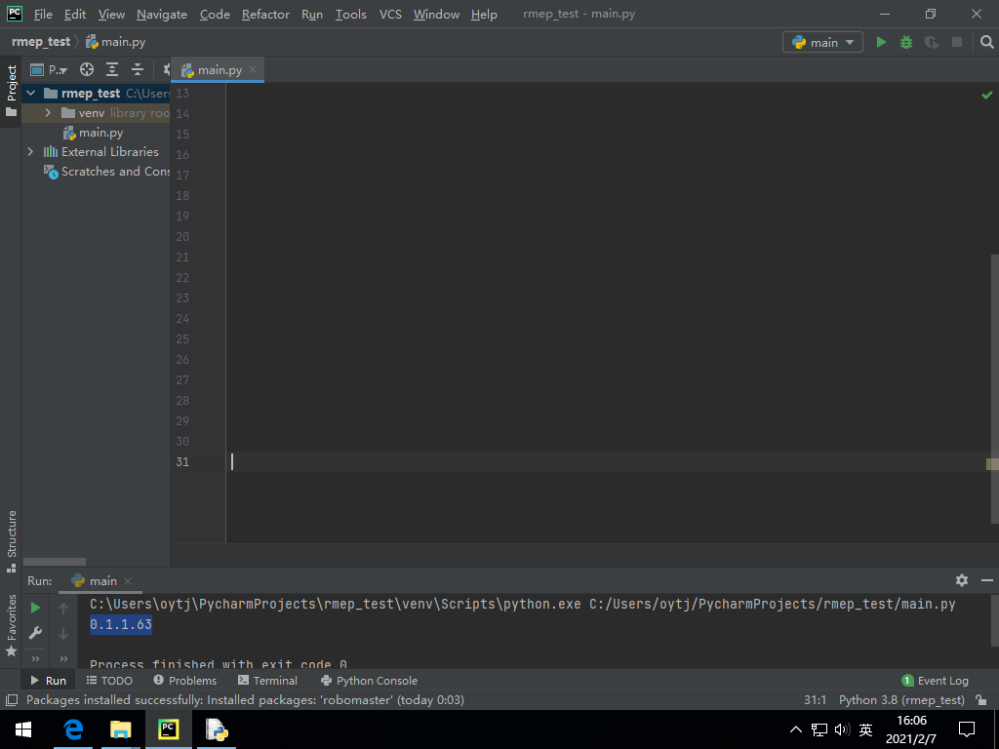
自动瞄准
目标检测

Slide 2


任务目标及分解
任务
步骤1：识别目标
1. 从摄像头获取图像
2. 在图像上寻找目标并记录目标的位置
3. 识别目标上的数字
任务分解
自动瞄准：
1. 场地上放置如上图样式的视觉标签卡
2. EP步兵机器人可以自动将炮口指向特定数字的视觉标签卡
步骤2：瞄准目标
1. 根据目标上的数学判断是不是要打击的目标
2. 根据目标的位置确定云台的转动速度（矢量）
3.控制云台转动

Slide 3
RMEP的目标识别
输入参数
（识别到目标的列表）
marker_info
第一个元素
marker_info[0]
第二个元素
marker_info[1]
... ...
marker_info[i]
中心点x
x
中心点y
y
目标宽度
w
目标高度
h
上的数字
info
from robomaster import vision
自定义一个类存放标签信息
class MarkerInfo:
def __init__(self, x, y, w, h, info):
self._x = x
... ...
markers = []
自定义回调函数
def on_detect_marker(marker_info):
number = len(marker_info)
markers.clear()
for i in range(0, number):
x, y, w, h, info = marker_info[i]
markers.append(MarkerInfo(x, y, w, h, info))
print("marker:{0} x:{1}, y:{2}, w:{3}, h:{4}".format(info, x, y, w, h))
订阅目标识别数据
ep_vision = ep_robot.vision
result = ep_vision.sub_detect_info(name="marker", callback=on_detect_marker)
回调函数不需要用户自行调用，由系统再满足某些条件时自动调用，它的输入参数也在系统调用时由系统自动填入
在markers列表中添加新的元素
新的元素时MarkerInfo的示例
订阅视觉识别信息，视觉算法由EP完成
参数1：识别目标类型（视觉标签）；参数2：回调函数名称

Slide 4
RMEP的目标识别
自定义一个类存放标签信息
class MarkerInfo:
def __init__(self, x, y, w, h, info):
self._x = x
self._y = y
self._w = w
self._h = h
self._info = info
@property
def pt1(self):
return int((self._x - self._w / 2) * 1280), int((self._y - self._h / 2) * 720)
@property
def pt2(self):
return int((self._x + self._w / 2) * 1280), int((self._y + self._h / 2) * 720)
@property
def center(self):
return int(self._x * 1280), int(self._y * 720)
@property
def text(self):
return self._info
类的初始化函数，实例化时调用该函数
类的实例化可以类比成C语言的变量定义
self代表这个示例自己
self代表这个示例自己
self._w是类的属性
修饰器，在调用pt1时可以不加()，让方法看起来像属性

Slide 5
在图像中标注目标位置
ep_camera = ep_robot.camera
ep_camera.start_video_stream(display=False)
result = ep_vision.sub_detect_info(name="marker", callback=on_detect_marker)
for i in range(0, 500):
img = ep_camera.read_cv2_image(strategy="newest", timeout=0.5)
for j in range(0, len(markers)):
cv2.rectangle(img, markers[j].pt1, markers[j].pt2, (255, 255, 255))
cv2.putText(img, markers[j].text, markers[j].center, cv2.FONT_HERSHEY_SIMPLEX,
1.5, (255, 255, 255), 3)
cv2.imshow("Markers", img)
cv2.waitKey(1)
cv2.destroyAllWindows()
result = ep_vision.unsub_detect_info(name="marker")
cv2.destroyAllWindows()
ep_camera.stop_video_stream()
ep_robot.close()
开启一个视频流
OpenCV函数，画方框，写字符
调用OpenCV显示图片

Slide 6
云台控制API
云台控制API位于robomaster.gimbal类中
 | 1.云台速度控制 | 2.云台位置控制
描述 | 控制云台以一定速度转动 | 控制云台运动到指定位置，坐标轴原点为当前位置 | 控制底盘运动当指定位置，坐标轴原点为当前位置
方法 | drive_speed(pitch_speed=30.0, yaw_speed=30.0) | move(pitch=0, yaw=0, pitch_speed=30, yaw_speed=30) | moveto(pitch=0, yaw=0, pitch_speed=30, yaw_speed=30)
参数 | pitch_speed – float: [-360, 360]，pitch轴速度，单位 °/s yaw_speed – float: [-360, 360]，yaw 轴速度，单位 °/s | pitch – float: [-55, 55]，pitch 轴角度，单位 ° yaw – float: [-55, 55]，yaw 轴角度，单位 ° pitch_speed – float: [0, 540]，pitch 轴运动速速，单位 °/s yaw_speed – float: [0, 540]，yaw 轴运动速度，单位 °/s | pitch – int: [-25, 30]，pitch 轴角度，单位 ° yaw – int: [-250, 250]，yaw 轴角度，单位 ° pitch_speed – int: [0, 540]，pitch 轴运动速度，单位 ° yaw_speed – int: [0, 540]，yaw 轴运动速度，单位 °
备注 | 函数可以被连续调用 | 1.可以添加. wait_for_completed(timeout=None)使函数成为阻塞函数 2.非阻塞函数在执行完之前不能再次被调用，否则报错
底盘操作的Demo：https://gitee.com/oy_tj/RMEPCourseDemo/blob/master/04%20%E6%9C%BA%E5%99%A8%E4%BA%BA%E8%BF%90%E5%8A%A8/Demo/ChassisDemo.ipynb

Slide 7





PID控制
xErr
$xSpeed=K_{p}×xErr$
xErr越大，xSpeed越快
准星距离目标越远，云台转动越快
比例P
$在$目标移动时只使用比例控制最后只能跟在目标后面跑（稳态误差）
e(t+1)
e(t)
积分I
每次的误差被累积起来并对输出产生影响
$u(t)=K_{p}e\left(t\right)+K_{i}\int_{0}^{t}{e\left(τ\right)}dτ$
$u(k)=K_{p}e\left(k\right)+K_{i}\sum_{n=0}^{k}{e\left(n\right)}$
积分I的引入可能带来这种情况
$积分$控制可能导致准星跑得太快超过目标（超调）的发生
e(t+1)
e(t)
微分D
微分分量用于降低积分I引起的超调
$u\left(t\right)=K_{p}e\left(t\right)+K_{i}\int_{0}^{t}{e\left(τ\right)}dτ+K_{d}\frac{de(t)}{dt}$
$u(k)=K_{p}e\left(k\right)+K_{i}\sum_{n=0}^{k}{e\left(n\right)+K_{d}∆e}$
$$∆e=e\left(t\right)−e(t−1)$$

